Slide 1
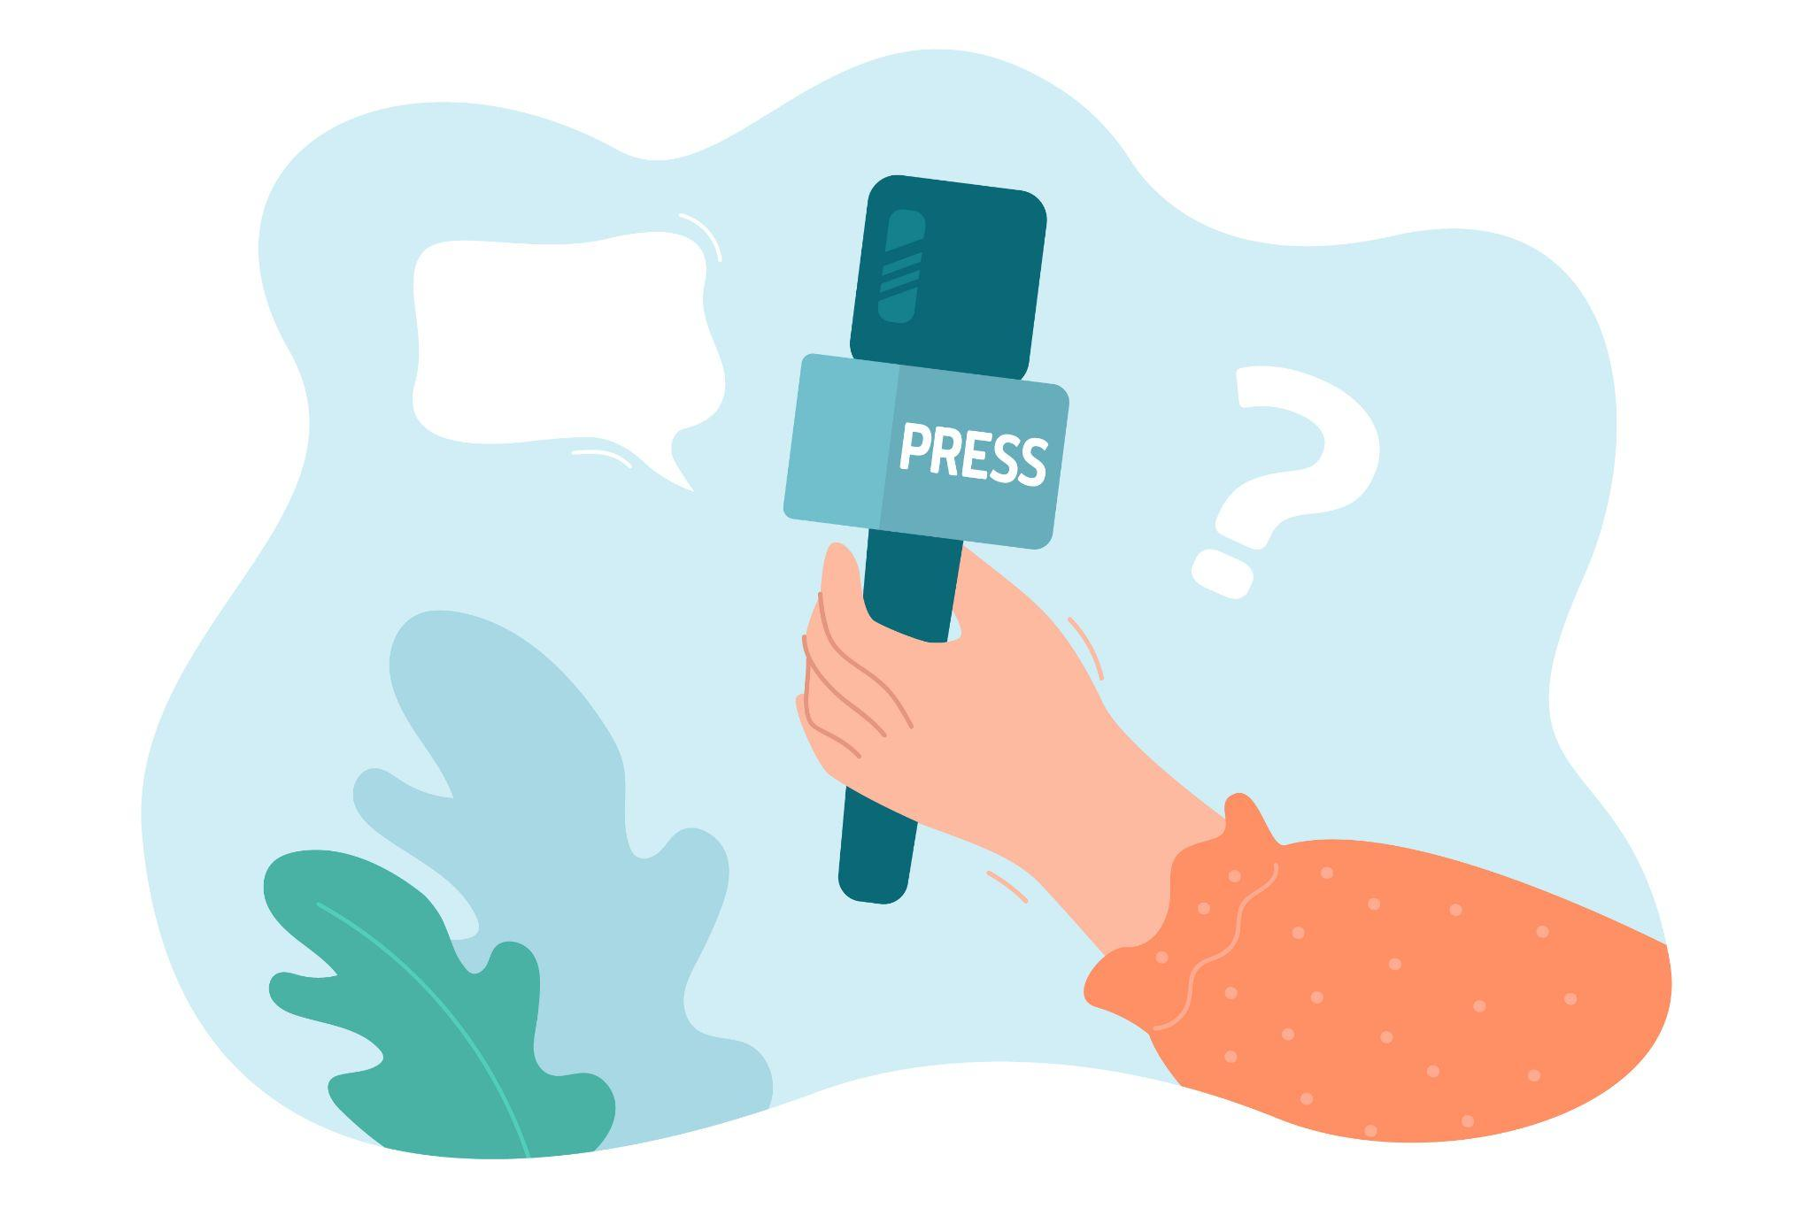

ODNOSI SA MEDIJIMA

Slide 2
Šta mediji žele?
VEST: priču koju će publika da čita, gleda, sluša, prepričava, deli.

Slide 3
Šta mediji žele?
Zanimljive priče
Statistiku
Analize
Dobre sagovornike
Primere
Izjave koje se mogu citirati
Pripremljene informacije
Dobre fotke

Slide 4
MOĆ STORYTELLING-A
Cilj svake priče je da:
izmami emociju
pokrene na akciju
Priča je emocionalizovana informacija: serija podataka ispričana sa emocijom i detaljima. Priče daju boju i dubinu vašem materijalu i omogućavaju ljudima da se povežu sa porukom na dublji i značajniji način.
Dajte vašim pričama ljudski lik: Oslikajte problem kroz snažnu, ličnu priču jedne osobe.

Slide 5
Dobra priča je:
Jednostavna
Kratka
Aktivna
Istinita

Slide 6
Elementi dobre priče:
Problem i rešenje: Koji je izazov sa kojim se bavite i kako ga rešavate?
Ljudski interes: Oživljavanje problema i rešenja kroz jaku priču jedne osobe (ili porodice, itd.) jeste najbolji način da se privuče pažnja i srca ljudi.
Emocija: Opet, priča koja izaziva snažne emocije u vašoj publici pomoći će im ne samo da razumeju vaš rad, već i da ga upamte – i preduzmu akciju.
Poziv na akciju: Šta želite da vaša publika uradi kada čuje vašu priču? Budite jasni šta vam je potrebno i kako ljudi mogu da preduzmu akciju da bi bili deo rešenja.

Slide 7
SAOPŠTENJE
Nadnaslov
Naslov
Podnaslov
Prvi pasus – “lead”, informacije direktno „u glavu“
Drugi pasus - razrada
Treći pasus – izjava, više o kampanji, ponovljena ključna poruka
Kontakt

Slide 8
SAVETI
Dužina: Ne duže od jedne a4 strane
Tajming: Upoznajte se sa tim kako funkcioniše redakcija i prilagođavajte se njihovom rasporedu – kad se šalje saopštenje, kad se organizuje događaj; najava za događaj dan pred događaj, saopštenje odmah nakon događaja; Za nedeljnike: Saopštenja šaljite 3 dana pre objavljivanja nedeljnika.
Slanje i-mejlom: razmislite šta ćete napisati u naslovu (subject line), jer je to prvo što će novinar videti. Naslov i-mejla treba da bude pamtljiv, vidljiv na prvi pogled. Ključni deo saopštenja kopira se u telo mejla, a duža verzija se šalje u prilogu (nikako PDF) ili celo saopštenje u telu mejla. Ako saopštenje šaljete na više adresa različitih medija, koristite opciju BCC, ne CC. Podaci kontakt osobe za medije treba da budu obavezni deo vašeg saopštenja.
Fotografija u prilogu: potpisane, sa opisom/imenom i prezimenom ako su ljudi na fotografiji
Važno: Nikako nemojte „skidati“ fotografije drugih medija ili fotografa jer to je prostor za ozbiljne tužbe i sudske procese.

Slide 9
SAVETI
Elektronski (TV i Radio) mediji: Ako od vas zatraže intervju za radio ili televiziju, unapred pripremite beleške. Razmislite koja bi vam pitanja mogli postaviti i pripremite najviše tri informacije koje vi želite da saopštite. Izbegavajte žargon i skraćenice.
Postarajte se da telefonom proverite da li je novinar ili urednik video vašu vest, saopštenje ili najavu. Iskoristite taj poziv da proverite da li je potrebno da dostavite dodatne informacije, fotografije ili infografike za prilog.
Može se desiti da će novinari pretvoriti vaš telefonski poziv u ad hoc intervju, što je u suštini u redu – osim kada je u pitanju žuta štampa! Za tabloide važi sledeće pravilo: Nemojte davati usmene izjave već samo pisane, jer su tabloidi poznati po tome da izvrću izjave da bi napravili senzacionalističke priče.

Slide 10
SAVETI
!!! ZABORAVITE NA JEZIK KOJIM SE OBRAĆATE DONATORIMA !!!
Pišite i govorite “ljudskim, običnim jezikom” - izbegavajte po svaku cenu žargone, tehničke izraze, “NVO jezik”.

Slide 11
PRESS KIT
Saopštenje (u .docx formatu)
Fotografije
Video materijal
Kontakti (telefoni, mailovi, web)
Press kit se šalje:
Na unapred određenu media listu
Napraviti i održavati listu mail adresa (word, exel…)
BCC maila
Veličina maila do 10MB
Notes:
‹#›

Slide 12
Šta čini dobru fotku/video?
Da zaintrigira i privuče pažnju
Fokus
Da ispriča priču
Kadar
Da pokazuje ljude i/ili događaj
Svetlo
Da ima samo jednu poruku
Stabilnost

Slide 13
Fotografije
Ne više od 3 u attachment. Sve više od toga šalje se wetransferom.
Maksimalna rezolucija
Obavezno imenovati fotografiju (naziv objekta, događaja ili ime osobe koja je na njoj)
I grupne i pojedinačne govornika
#nofilter
Ne slati crno-bele fotografije.
Obe orijentacije
Format koji se najčešće koristi je .jpg
Notes:
‹#›

Slide 14
Video materijal
Ne pokušavajte da spakujete u attachment.
Sve se šalje wetransferom, ne YT.
Format koji se najčešće šalje je .mp4, HD rezolucija
Pokrivalice i izjave
Obavezno imenovati video (naziv objekta, događaja ili ime osobe koja je na njemu)
Pokrivalica 30-90’’ (statična, švenk, detalji, široki kadar)
Izjava ne duže od 90’’, nesečena, nemontirana
Notes:
‹#›

Slide 15
Ne ljutite se na novinare kad ne prenesu vaše saopštenje/događaj, a obavezno im se zahvalite i pohvalite ih kada to urade.
Notes:
‹#›

